Slide 1



Carasique
ОТКРЫТЫЕ ДАННЫЕ ТОМСКОЙ ОБЛАСТИ
2017
Интерактивный веб-сервис
Будь в курсе всех событий Томска
Гончаров
Аркадий
Кайда
Анастасия
Кульневич
Алексей
Радишевский
Владислав

Slide 2
Актуальность
  Проблема: разрозненность источников данных о событиях Томска
  Цель: Агрегация данных в едином сервисе с возможностью автоматизированного оповещения
  Целевая аудитория: гости и жители города Томска
2/12

Slide 3
Существующие решения
  Система flamingo (только на внутренние мероприятия)
  «Афиша», портал vtomske.ru (нет карты и нет оперативных оповещений в Telegram)
  Группы ВКонтакте («Куда пойти?», «Зеленая лампа» и т.д.), акцент на коммерческие мероприятия
3/12

Slide 4

Источники данных
Открытые данные (tomsk.gov.ru/opendata)
Парсинг сайтов (на примере portal.tpu.ru)
  - Собирает данные с различных сайтов
  - В один клик генерирует cvs файл со всеми данными
Данные из соцсетей (на примере vk API)
  Избавляет от ручного поиска мероприятий
  Достаточно только указать список групп для сбора выборки
Заполнение базы через форму на сайте
  - Организаторы могут сами добавить к нам свое мероприятие
4/12

Slide 5








Основные компоненты разработки:
• Веб-приложение
• Telegram-бот
_______________________
Синхронизация = актуальность информации в обоих компонентах системы
БД
Архитектура приложения
5/12

Slide 6
Описание архитектуры
  Сервис получает данные из социальных сетей, веб-сайтов, источников открытых данных и заносит их в базу данных
  Представление данных в виде списка и меток на карте с описанием
  Оповещение с помощью Telegram-бота (Telegram-бот и сервис имеют единую базу данных о событиях в Томске)
6/12

Slide 7
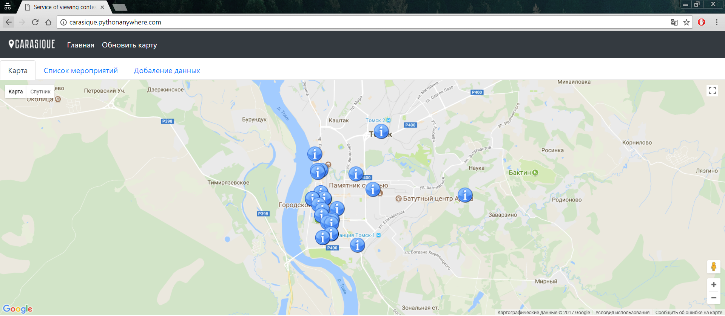

Визуальное представление приложения
7/12

Slide 8
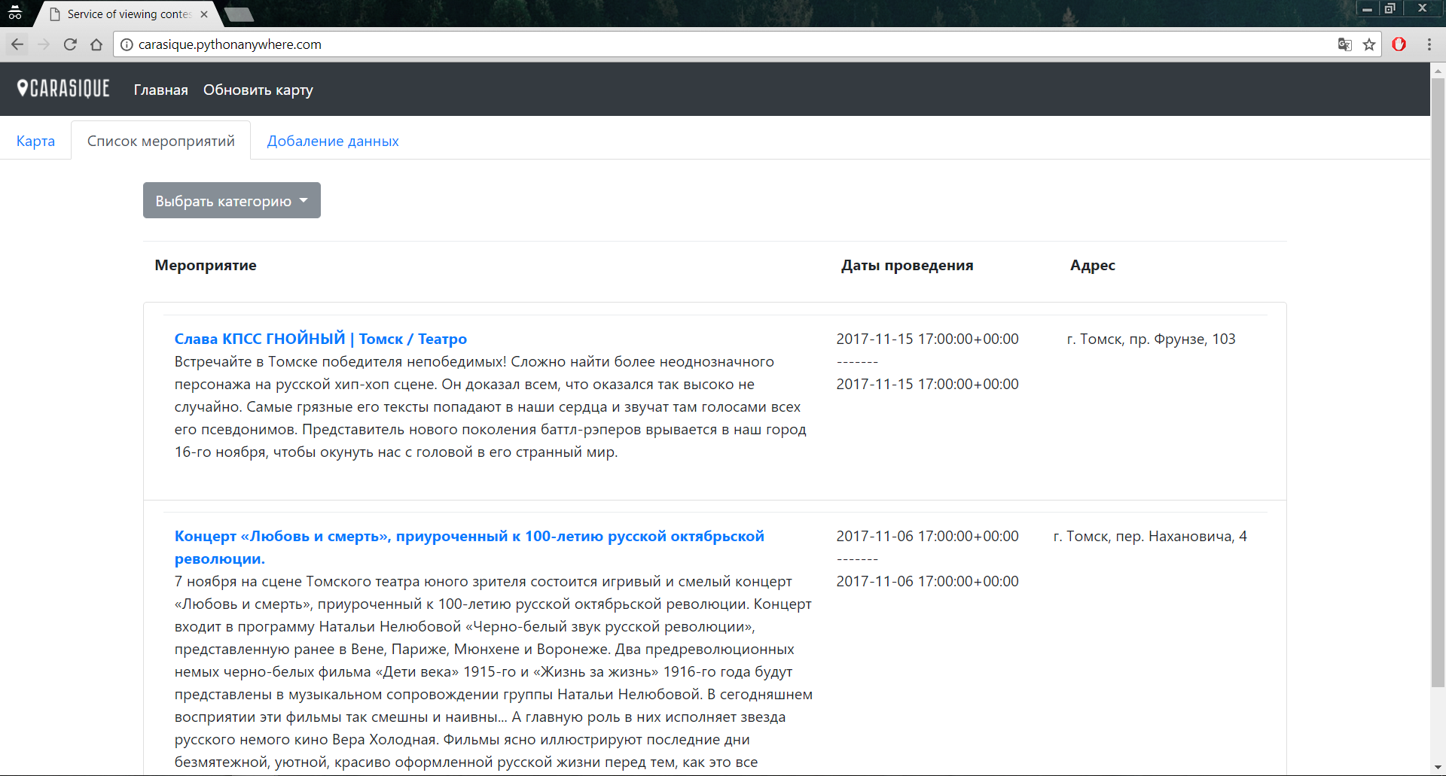
Визуальное представление приложения
8/12

Slide 9
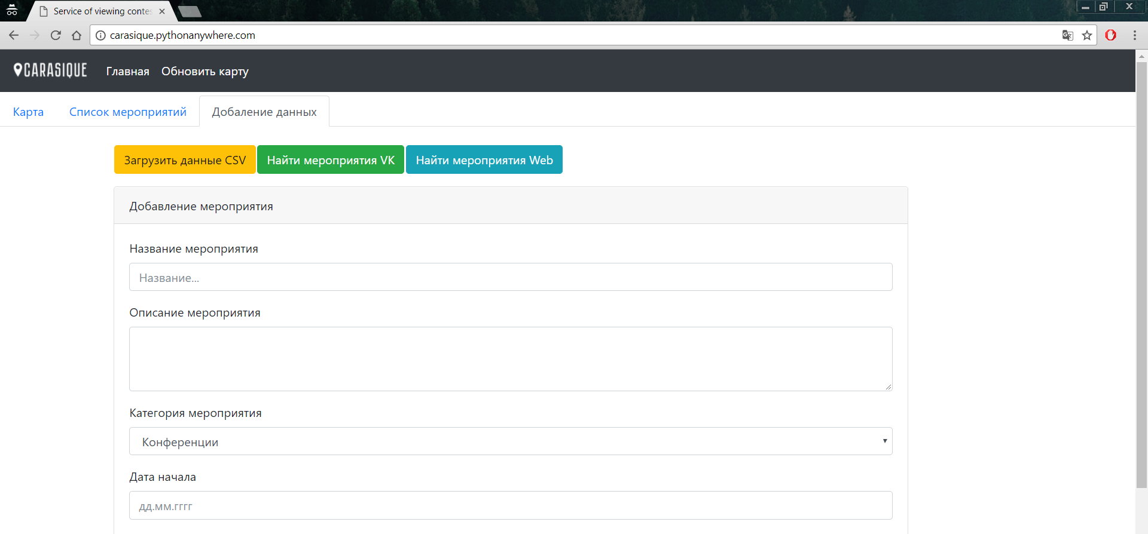
Визуальное представление приложения
9/12

Slide 10
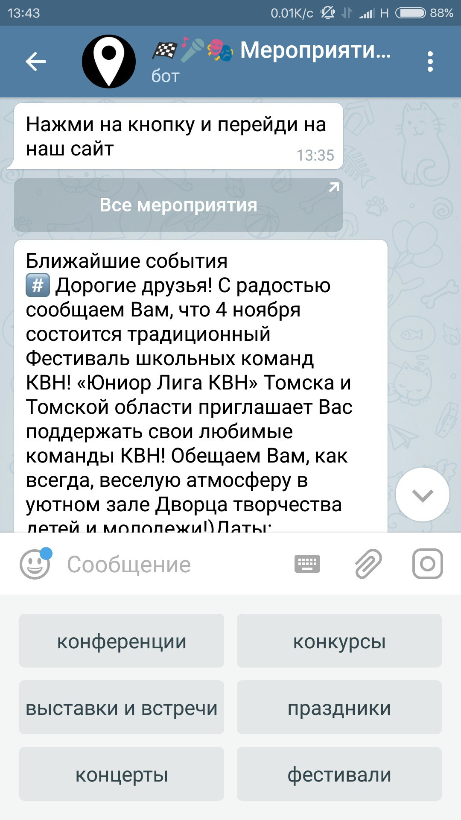
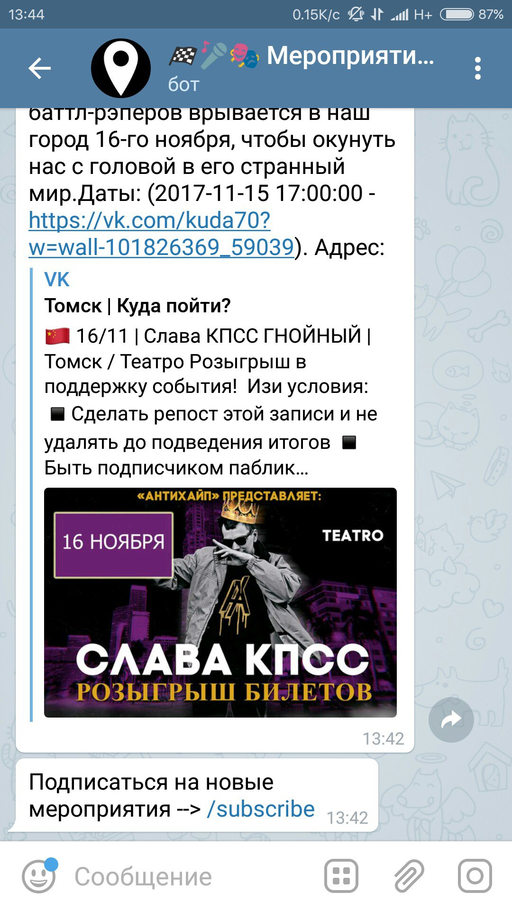
Визуальное представление приложения
10/12

Slide 11
Будущие задачи
  Помощь в прокладывании маршрутов между мероприятиями, проводимыми в один день
  Расширение географии на другие регионы
  Разграничение подписки на конкретные категории и регионы
  Совершенствование алгоритма сбора данных
  Привлечение организаторов мероприятий
11/12

Slide 12
Ссылки на приложение
Telegram: @ContestsTomskBot
Сайт: http://carasique.pythonanywhere.com/
12/12

Slide 13
Спасибо за внимание!
Carasique

